Slide 1
решающие деревья и композиции

Slide 2
План лекции
● Решающие деревья
○ устройство дерева
○ анализ
● Композиции алгоритмов
○ бэггинг
○ стекинг
○ бустинг
● Градиентный бустинг
○ алгоритм обучения
○ преимущества и недостатки

Slide 3
Решающие Деревья

Slide 4
Примеры решающих правил
● Если в анкете указан домашний телефон и зарплата клиента > $1000 и
размер кредита < $3000, то кредит выдать
● Если возраст пациента > 60 и пациент ранее перенёс инфаркт, то операцию не делать

Slide 5
Логические алгоритмы
Логический алгоритм — алгоритм, использующий логические закономерности в
данных.

Slide 6
Решающие деревья
● В каждой вершине дерева находится вопрос
● В зависимости от ответа на вопрос, алгоритм направляется в нужную ветвь дерева
● Листы дерева соответствуют решению алгоритма

Slide 7
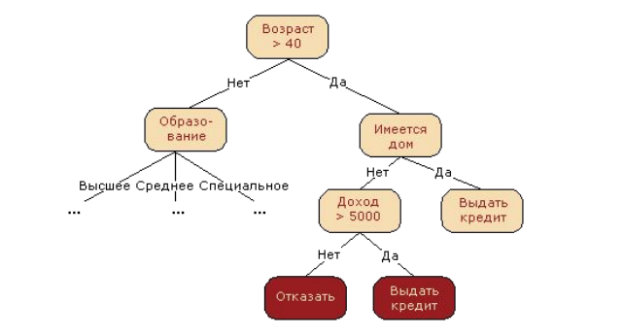
Решающие деревья

Slide 8
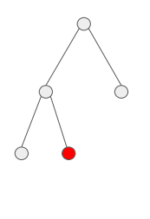
обучение решающего дерева
Находимся в красной вершине

Slide 9
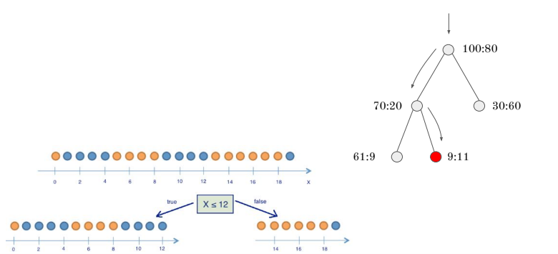
обучение решающего дерева
Находимся в красной вершине
До красной вершины дошла часть объектов
обучающей выборки

Slide 10
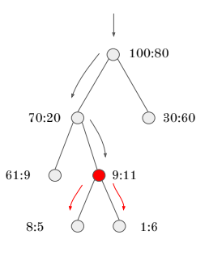
обучение решающего дерева
Находимся в красной вершине
До красной вершины дошла часть объектов
обучающей выборки
Находим решающее правило так, чтобы объекты, дошедшие до красной вершины, хорошо разделялись по искомым классам

Slide 11
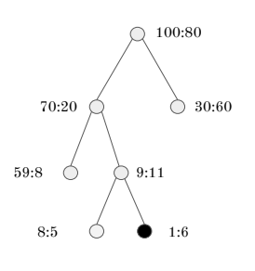
обучение решающего дерева
Находимся в красной вершине
До красной вершины дошла часть объектов
обучающей выборки
Находим решающее правило так, чтобы объекты, дошедшие до красной вершины, хорошо разделялись по искомым классам
Одна из нижних вершин стала терминальной

Slide 12
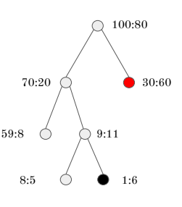
обучение решающего дерева
Находимся в красной вершине
До красной вершины дошла часть объектов
обучающей выборки
Находим решающее правило так, чтобы объекты, дошедшие до красной вершины, хорошо разделялись по искомым классам
Одна из нижних вершин стала терминальной
Повторяем с другой вершиной

Slide 13
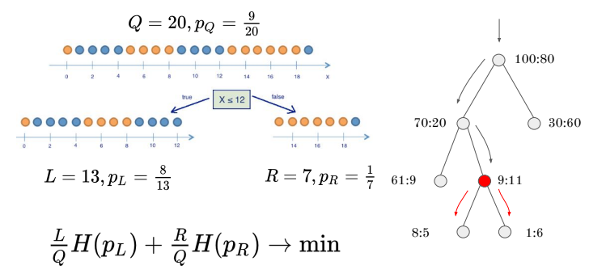
Как выбрать критерий ветвления?

Slide 14
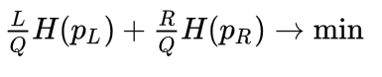
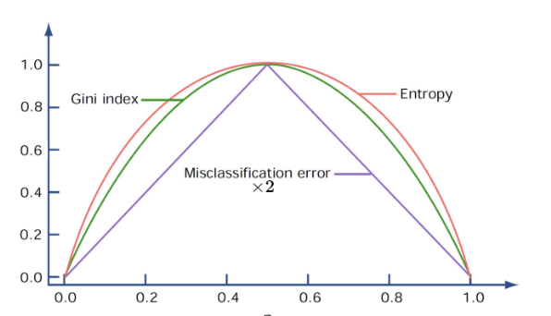
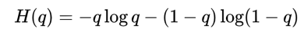
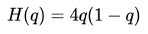
Как выбрать критерий ветвления?
Возможные функции H(q):
Индекс Джинни:
Затем решаем оптимизационную задачу
для поиска правила

Slide 15
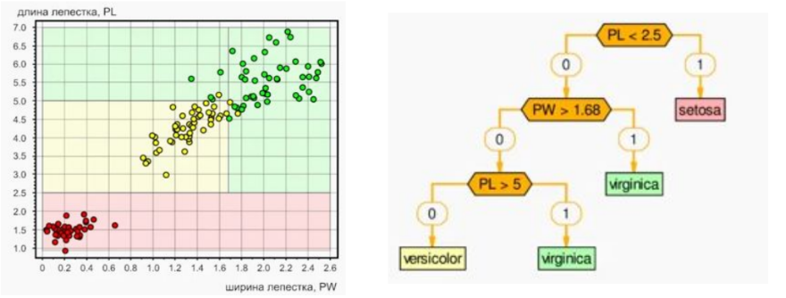
Решающее дерево для Ирисов Фишера
Задача Фишера о классификации ирисов на три класса.
В выборке по 50 объектов каждого класса, у каждого объекта 4 признака
В осях двух самых информативных признаков два класса разделились без
ошибок, на третьем — три ошибки.

Slide 16
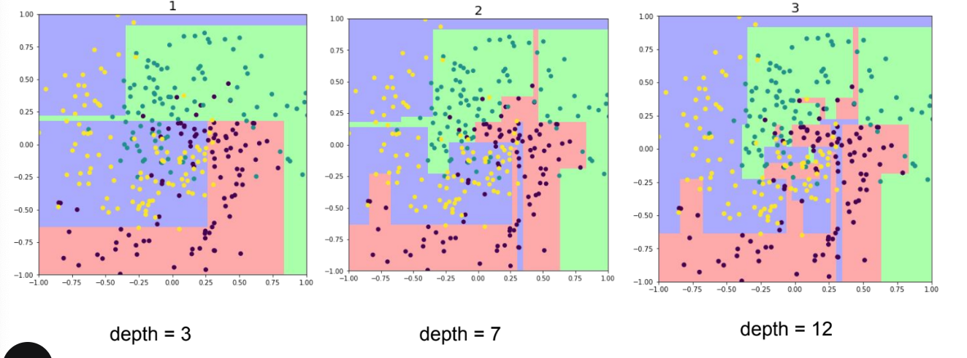
Недообучение и переобучение

Slide 17
Параметры решающего дерева
● Критерий ветвления (‘gini’, ‘entropy’)
● Максимальная глубина
● Минимальный размер листа
● Стратегия сплита

Slide 18
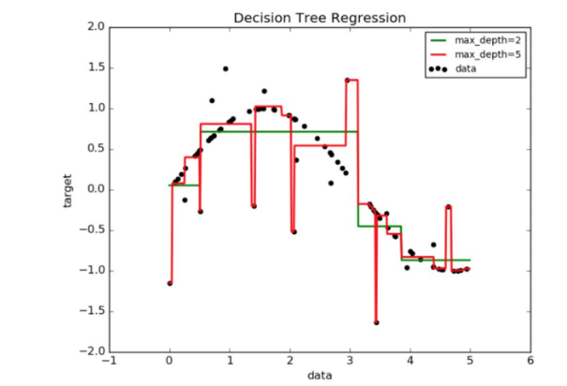
Meet – ebh-crtb-nds
В листах дерева вместо классов объектов находятся действительные числа
Количество ответов решающего дерева ограничено количеством листовых вершин

Slide 19
Резюме: решающее дерево
Преимущества:
● простая идея и алгоритм обучения
● интерпретируемое
● возможна регуляризация
● обработка пропущенных значений
Недостатки:
● переобучается
● проблемы с регрессией
● сильно меняется в зависимости от параметров

Slide 20
Композиции Алгоритмов

Slide 21
Композиции Алгоритмов
Алгоритмы машинного обучения
Метод ближайших соседей
Линейные алгоритмы
Решающее дерево
Идея: построение композиции алгоритмов

Slide 22
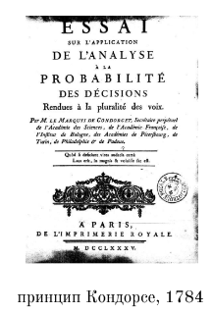
Композиции Алгоритмов
Принцип Кондорсе
Если вероятность правильного решения члена
жюри больше 0.5, то вероятность правильного
решения присяжных в целом возрастает с
увеличением количества членов жюри и стремится к
единице.
● Если же вероятность быть правым меньше 0.5, то
вероятность принятия правильного решения
присяжными монотонно уменьшается и стремится к
нулю с увеличением количества присяжных.

Slide 23
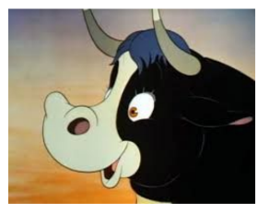
Эксперимент Гальтона
● Собралось около 800 человек, которые
попытались угадать вес быка на ярмарке. Бык
весил 1198 фунтов.
● Ни один крестьянин не угадал точный вес
быка
● Среднее предсказание оказалось равным 1197
фунтов.

Slide 24
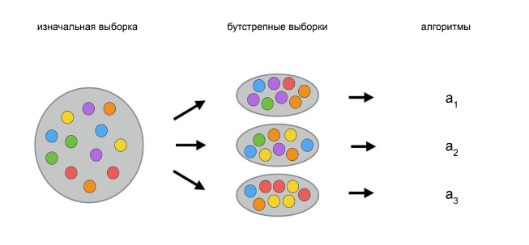
Бутстрэп

Slide 25
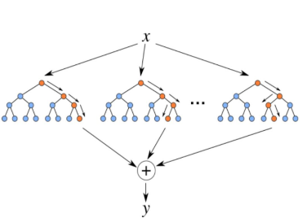
Бэггинг
Бэггинг (bagging: bootstrap
aggregation) — принцип построения
композиции, основанный на простом
голосовании
● 100 деревьев
● Бутстрепная выборка для каждого
дерева
● Финальное решение принимается
простым голосованием

Slide 26
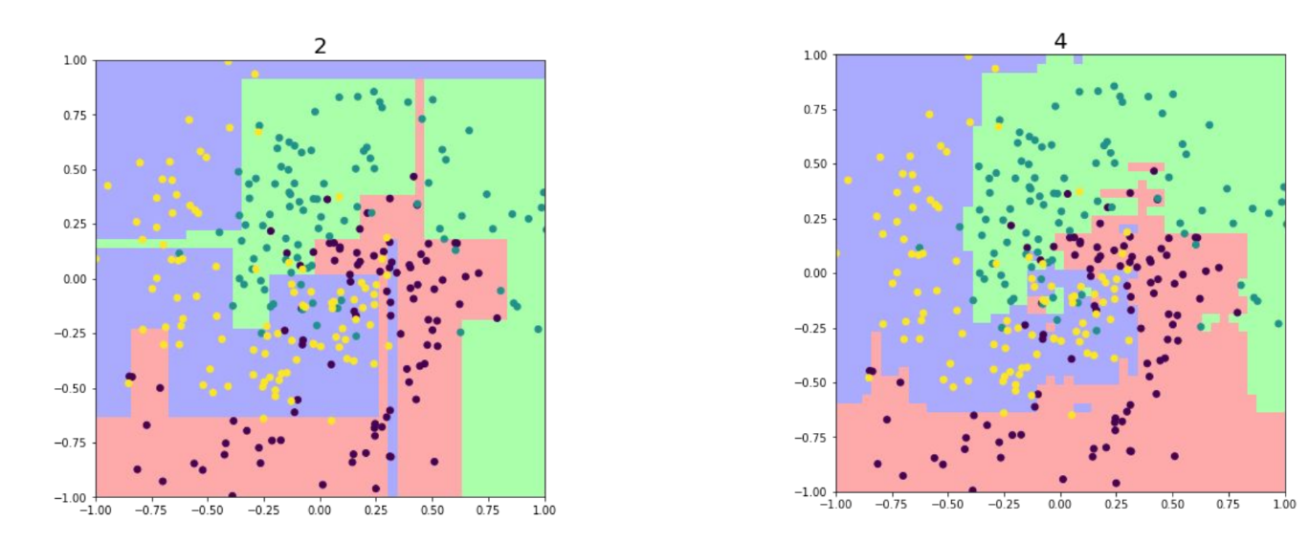
Cлучайный лес и решающее дерево

Slide 27
Недостатки случайного леса
● Слишком долгое и громоздкое вычисление
● В индустрии стараются обойтись без композиций
● Тем не менее, вычисления можно проводить параллельно

Slide 28
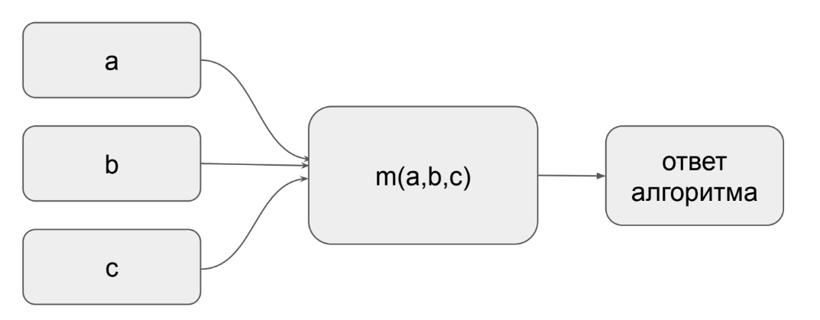
Стэккинг

Slide 29
Бустинг
● Строим алгоритмы последовательно
● Каждый следующий алгоритм компенсирует ошибку всех предыдущих
● Принимаем решение взвешенным голосованием:
● Сильный метод бустинга — градиентный бустинг над решающими деревьями

Slide 30
Резюме
● Бэггинг, стекинг и бустинг используют принцип композиции
● Бэггинг принимает решение простым голосованием
● Стекинг обучает метаалгоритм над разноплановыми алгоритмами
● Бустинг строит базовые модели, компенсирующие ошибки предыдущих

Slide 31
Градиентный Бустинг
Градиентный бустинг — эффективный способ построения
композиции решающих деревьев
● Деревья строятся последовательно
● Каждое следующее дерево стремится компенсировать ошибку уже
построенных
● Решение затем принимается взвешенным голосованием:

Slide 32
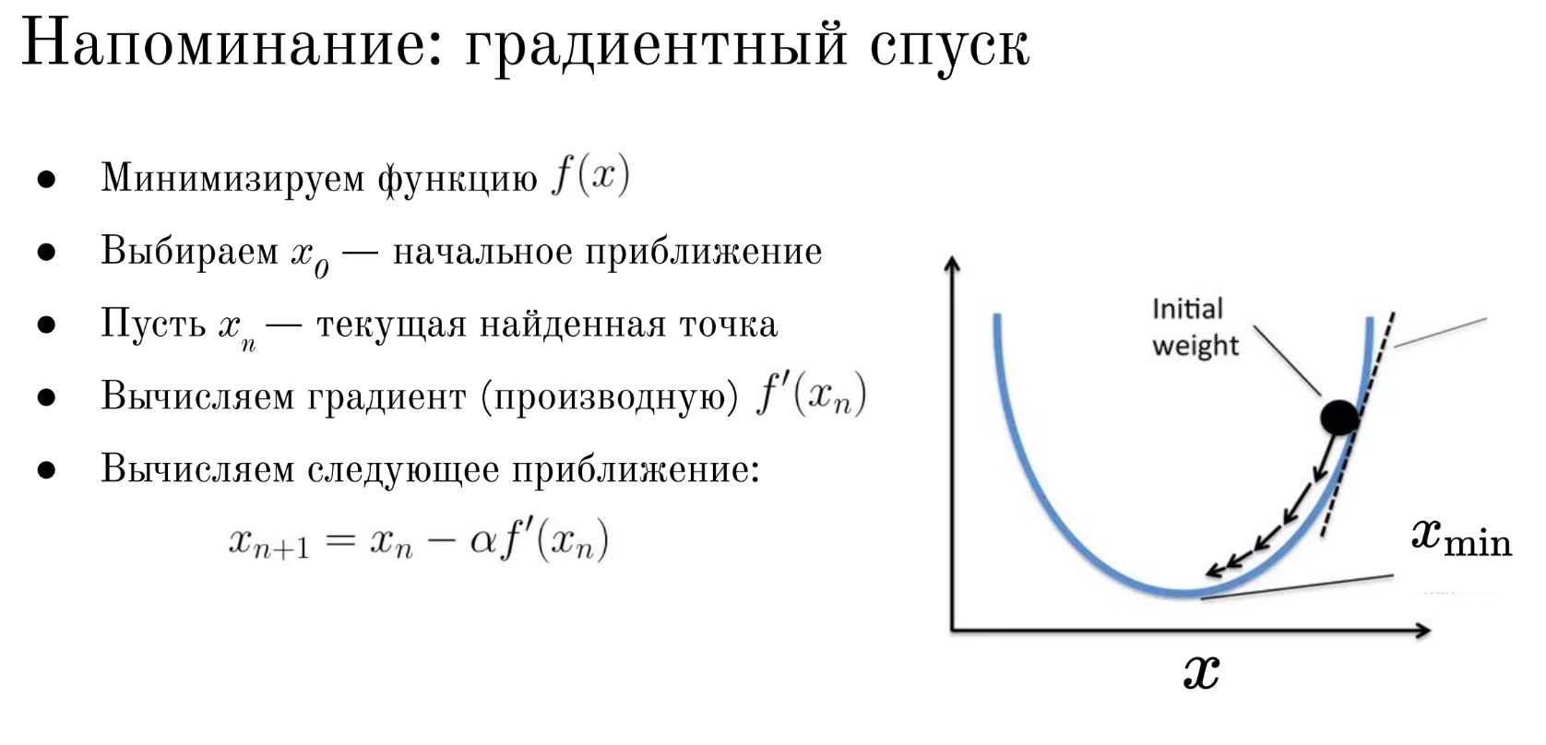

Slide 33
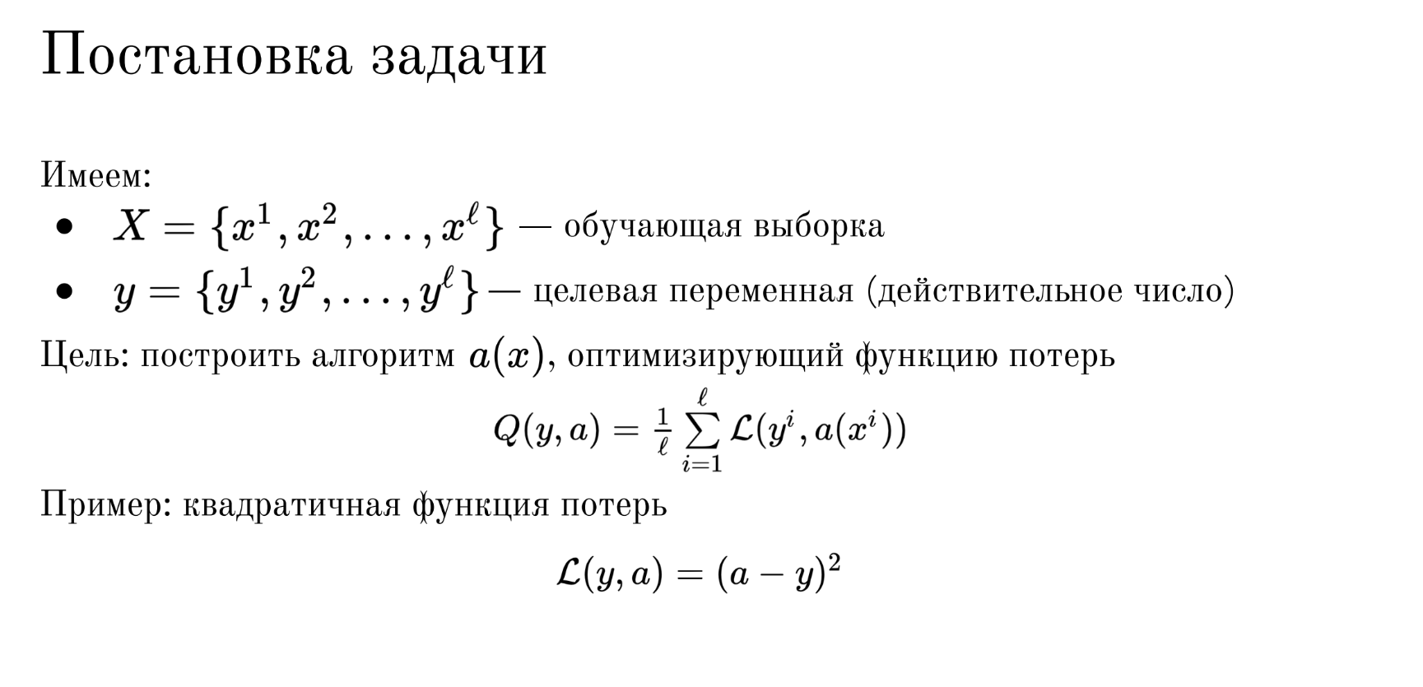

Slide 34
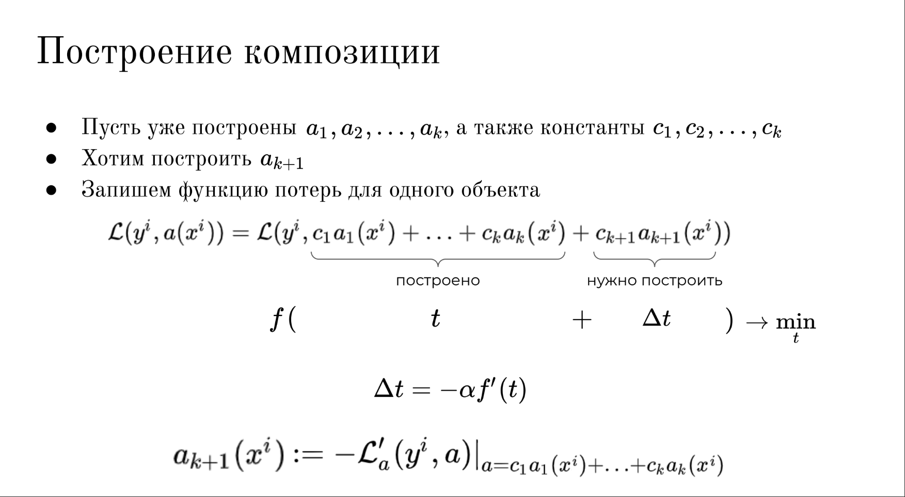

Slide 35
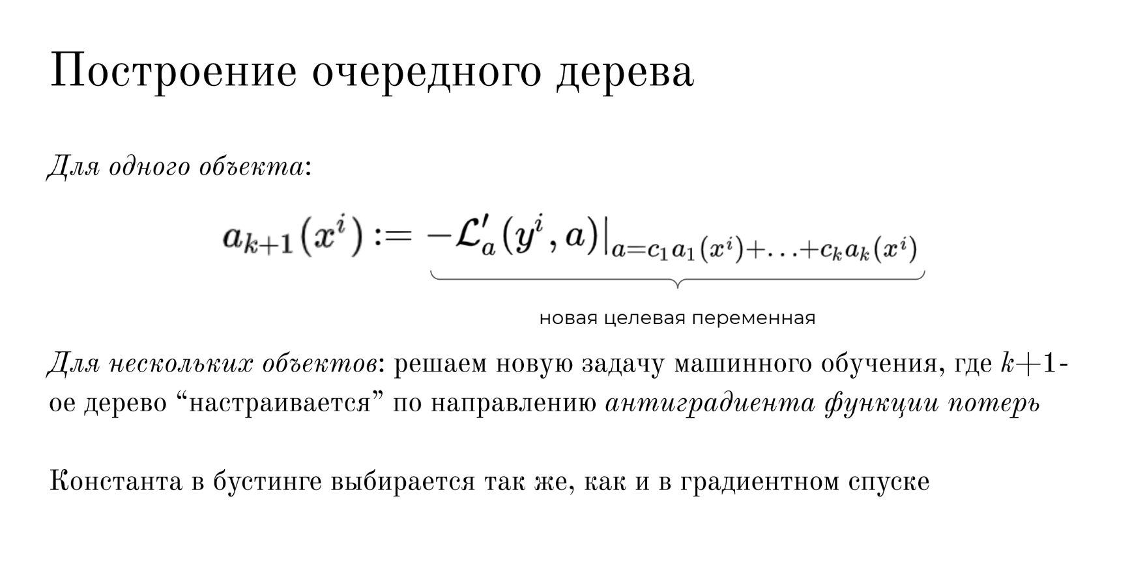

Slide 36
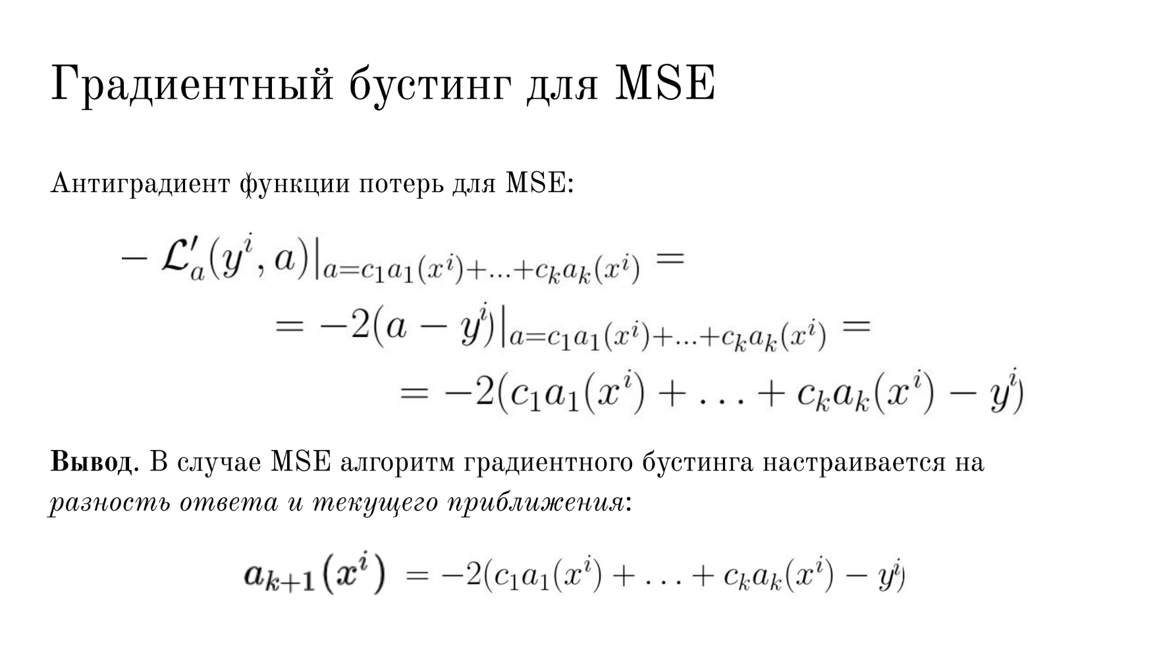

Slide 37


Slide 38
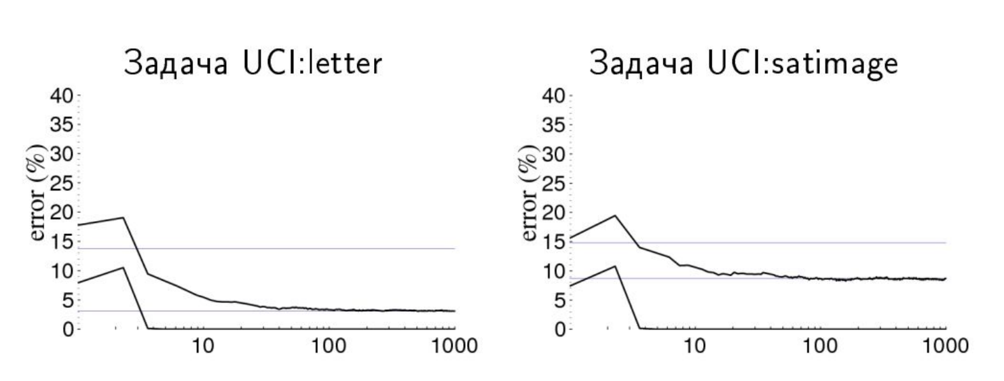
Качество от итерации

Slide 39
Градиентный бустинг + -
Преимущества:
○ Позволяет очень точно восстанавливать искомую функцию
○ Почти не переобучается
○ По сравнению со случайным лесом, способен компенсировать систематическую
ошибку каждого из базовых алгоритмов, а не накапливает их
○ Работает с произвольной функцией потерь в задаче классификации, регрессии, ранжирования, …
Недостатки:
○ Медленный
○ Плохо интерпретируемый
○ Переобучение на выбросах при избыточном количестве алгоритмов
○ Нужна довольно большая обучающая выборка

